Slide 1
Energy-aware adaptive scheduling for DNN inference on high-performance GPU
姚春荣

Slide 2
提 纲
1
研究背景
2
相关工作
3
研究动机
4
调度算法
5
实验结果
6
下一步计划

Slide 3
研究背景
深度学习推理
低延迟，高并发
具有复杂的应用要求
GPU能耗高
如何从推理部署阶段降低能耗？

Slide 4
提 纲
1
研究背景
2
相关工作
3
研究动机
4
调度算法
5
实验结果
6
下一步计划

Slide 5
相关工作
间接降低能耗
Clipper (NSDI-2017)
低延迟在线预测服务系统，通过动态batch size，最大化请求吞吐量。
A GPU Inference System Scheduling Algorithm with Asynchronous Data Transfer (IPDPS-2019)
提出一种并发模型，隐藏数据传输延迟的调度算法，提高推理吞吐量。
Nanily (HPCC-2019)
在特定的延迟下，采用自适应batch size调度DNN推理请求，并预先根据预测的请求以提供最佳的GPU资源。
这些工作仍有降低能耗的空间

Slide 6
相关工作
直接降低能耗
PIT (IEEE Computer Architecture Letters-2019)
动态调整模型的精度（INT8，FP32）和GPU的DVFS设置，降低精度满足延迟要求，使推理能耗降低。
以牺牲推理精度为代价
Batch size为固定值

Slide 7
提 纲
1
研究背景
2
相关工作
3
研究动机
4
调度算法
5
实验结果
6
下一步计划

Slide 8
研究动机
目的
在推理调度阶段，满足延迟目标Service-Level Objectives (SLOs)，并最小化推理能耗。
s.t.
方法
提出一种基于能效的贪心算法，自适应调节batch size和DVFS的推理调度，使得推理总能耗最低。

Slide 9
研究动机
DVFS
动态电压和频率调整 (Dynamic Voltage and Frequency Scaling)，是一种用于平衡性能和功耗的技术。

Slide 10
研究动机
GPU Execution Time & Energy
Time (ms)
Energy Per Image (mJ)
GPU执行时间和能耗之间存在折衷。
调节batch size和core frequency
满足延迟SLO，且总能耗最低？

Slide 11
提 纲
1
研究背景
2
相关工作
3
研究动机
4
调度算法
5
实验结果
6
下一步计划

Slide 12
调度算法
调度框架
Profiler：根据采样点分析DNN模型的性能以及能耗特征。
Estimator：监视每个请求和上一批次执行状态。
Energy-aware scaler：确定每个批次执行时的最佳batch size和核心频率，使得当前批次在满足延迟要求的情况下能耗最低。

Slide 13
调度算法
Profiler
Time：CPU → GPU →CPU
Energy：Energy per image
Upload
(时间不考虑)
GPU calc

Slide 14
调度算法
Download
(时间不考虑)
Energy

Slide 15
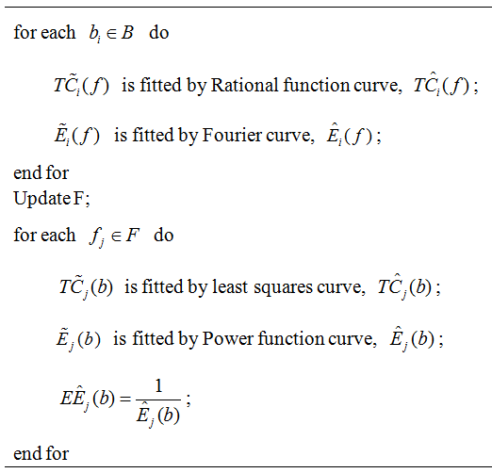
调度算法
拟合方法

Slide 16
调度算法
Estimator
填充时间 ( )
batch
TS_{m}
TS_{n}
TS₄
TS₃
TS₂
TS₁
R_{m}
R_{n}
R₄
R₃
R₂
R₁

Slide 17
调度算法
i-1
Fill
Calc
i
Fill
Calc
i-1
Fill
Calc
i
Fill
Calc
i-1
Fill
Calc
i
Fill
Calc
批次i的Latency

Slide 18
调度算法
Energy-Aware Scaler
总目标：
s.t.
，
其中，
i-1
Fill
Calc
i
Fill
Calc
如何确定每个推理批次的b和f，使得总能耗最低?

Slide 19
调度算法
Greedy Algorithms
贪心标准：能效
局部最优
s.t.
假设为稳定请求，因此
最大时，
，
都是最小的。
全局最优

Slide 20
提 纲
1
研究背景
2
相关工作
3
研究动机
4
调度算法
5
实验结果
6
下一步计划

Slide 21
实验结果
实验环境
GPU: M40
Model: ResNet-50
Platform: TensorRT
Latency SLO: 200ms

Slide 22
实验结果
Requests: 332351
Time: 1800s
满足延迟SLO的同时，总能耗降低16.01%。

Slide 23
提 纲
1
研究背景
2
相关工作
3
研究动机
4
调度算法
5
实验结果
6
下一步计划

Slide 24
下一步计划
单位时间内请求不断增大的时，需要考虑多个GPU和多进程服务（MPS）。

Slide 25
谢谢！

